Slide 1
GRUPA II ZSE
PROJEKT : STAŻE I PRAKTYKI ZAGRANICZNE DLA OSÓB KSZTAŁCĄCYCH SIĘ I SZKOLĄCYCH ZAWODOWO
Projekt współfinansowany przez Unię Europejską w ramach środków
Europejskiego Funduszu Społecznego

Slide 2
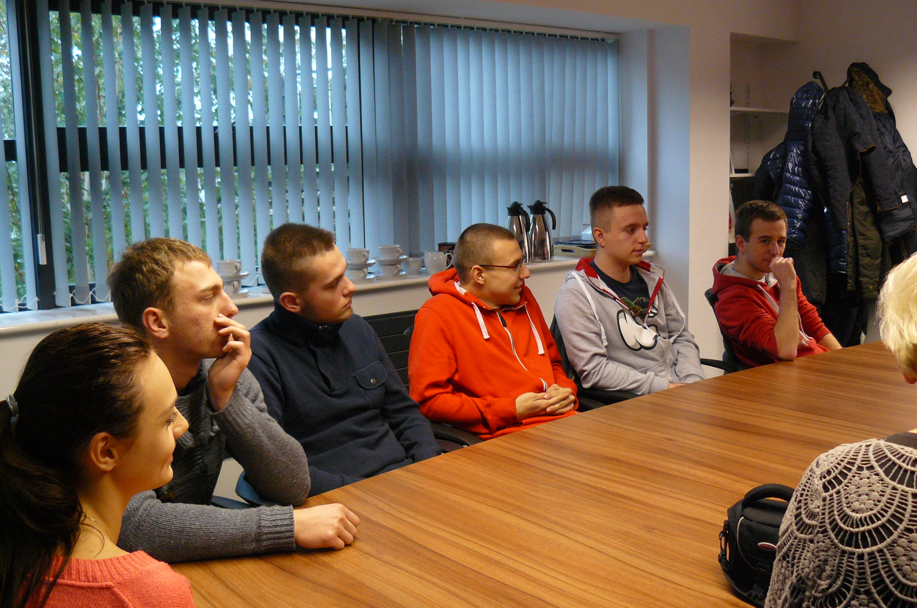
W dniu 03.11.2014 po przybyciu do siedziby Europa Training, zostaliśmy zapoznani z programem odbywających się tam zajęć.

Slide 3
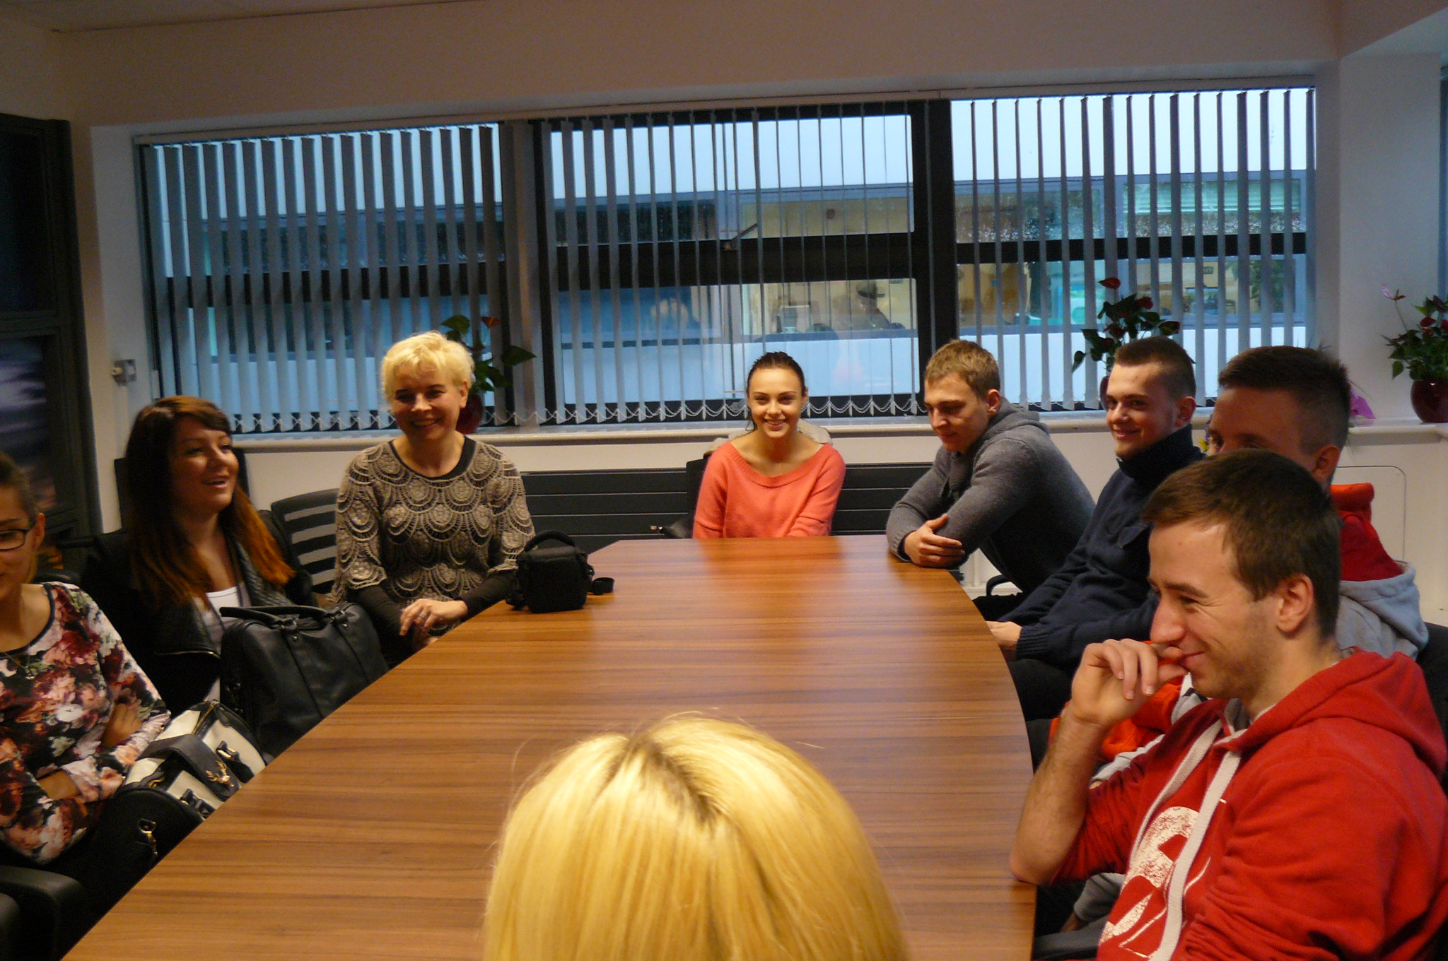
Nie wiedzieliśmy co nas czeka…

Slide 4
No i się zaczęło…

Slide 5
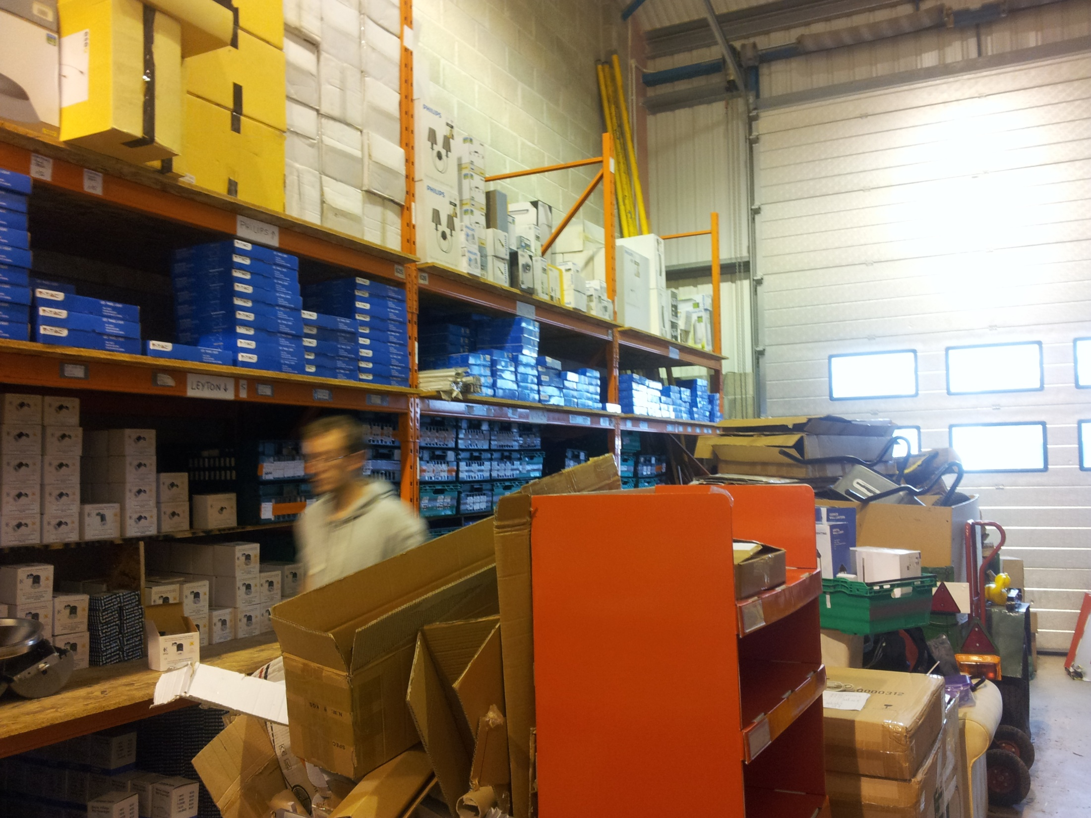
Zapoznawanie z działalnościa firmy

Slide 6
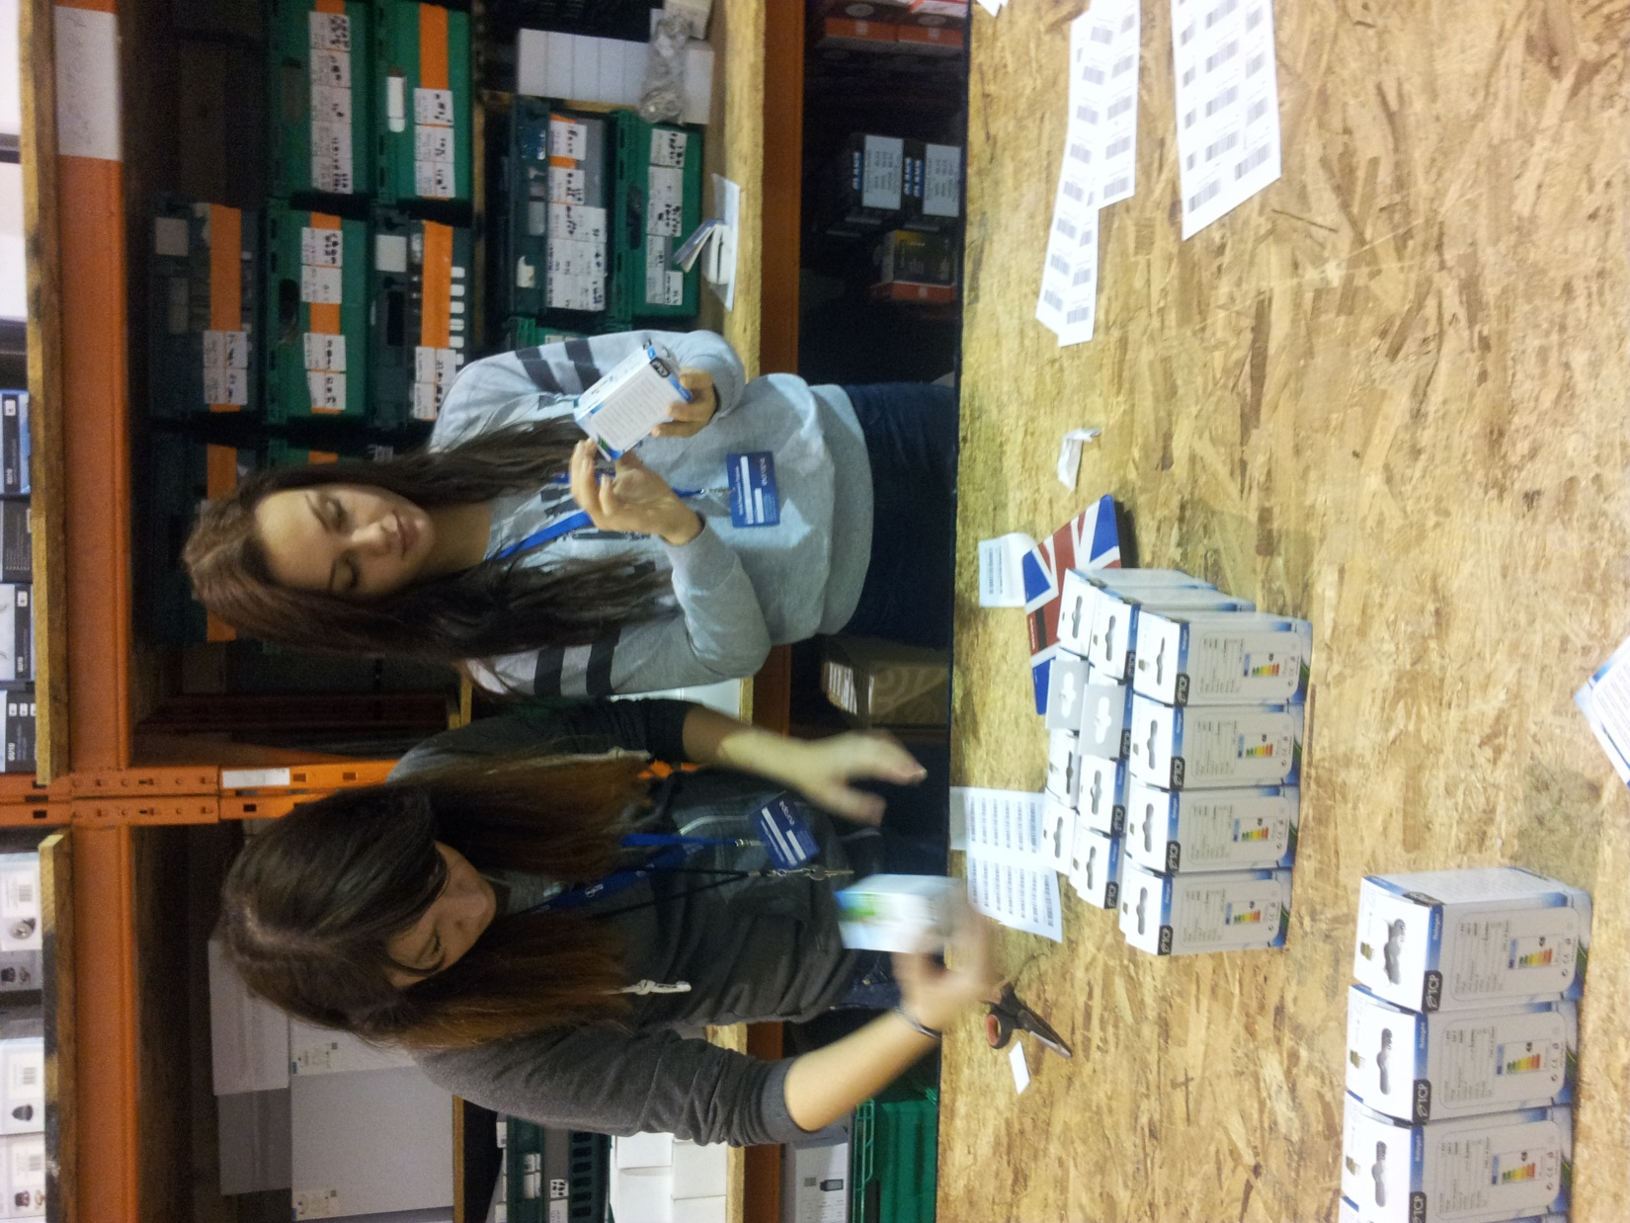
Kontrola etykiet produktów

Slide 7
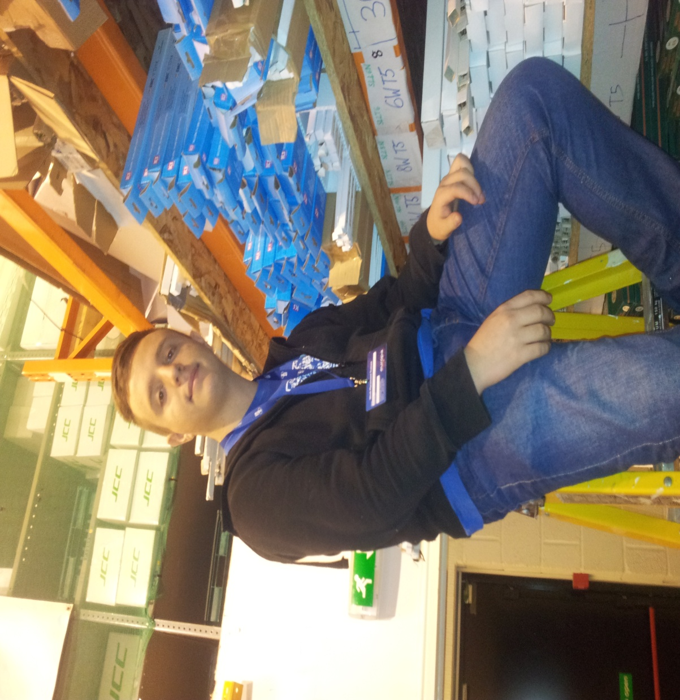
Bezpieczeństwo przede wszystkim

Slide 8
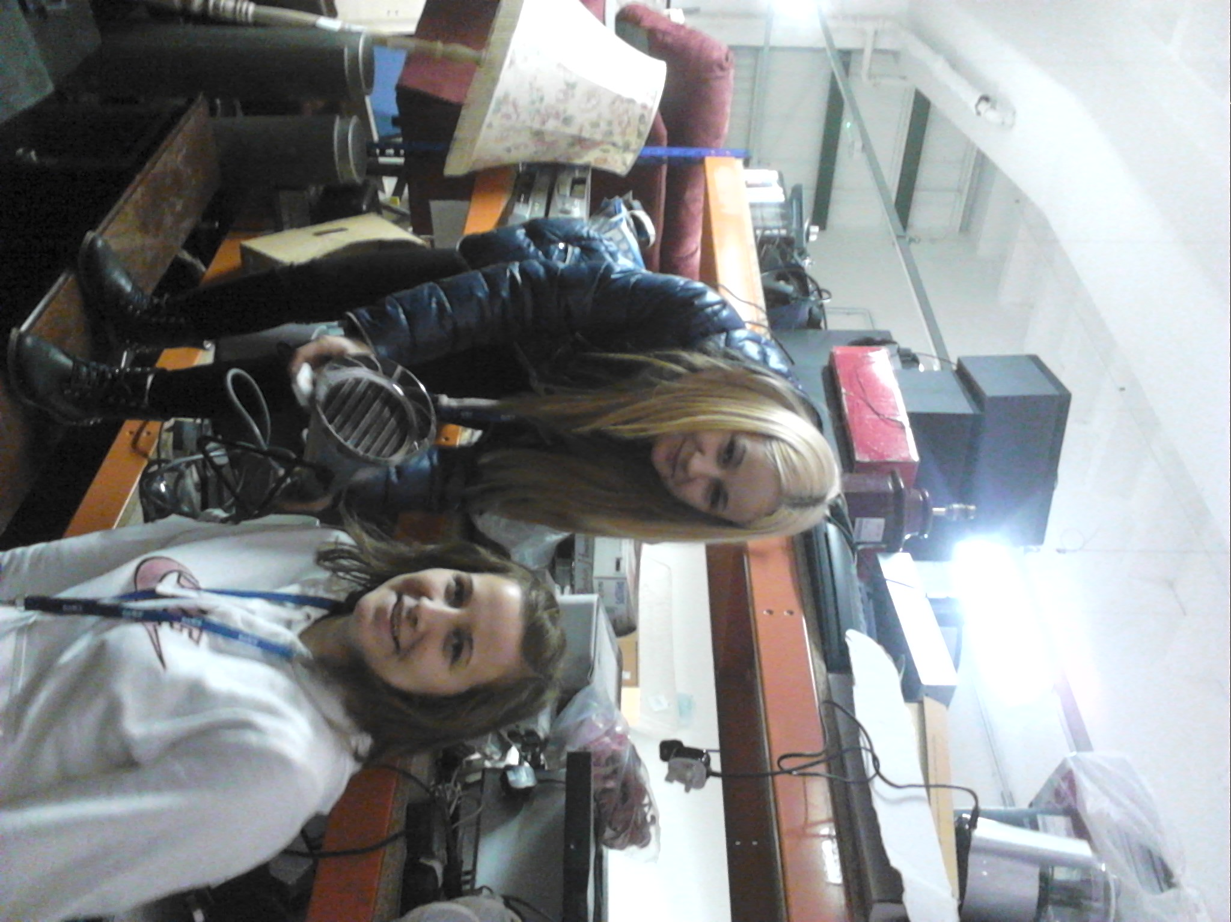
Stawiamy na jakość

Slide 9
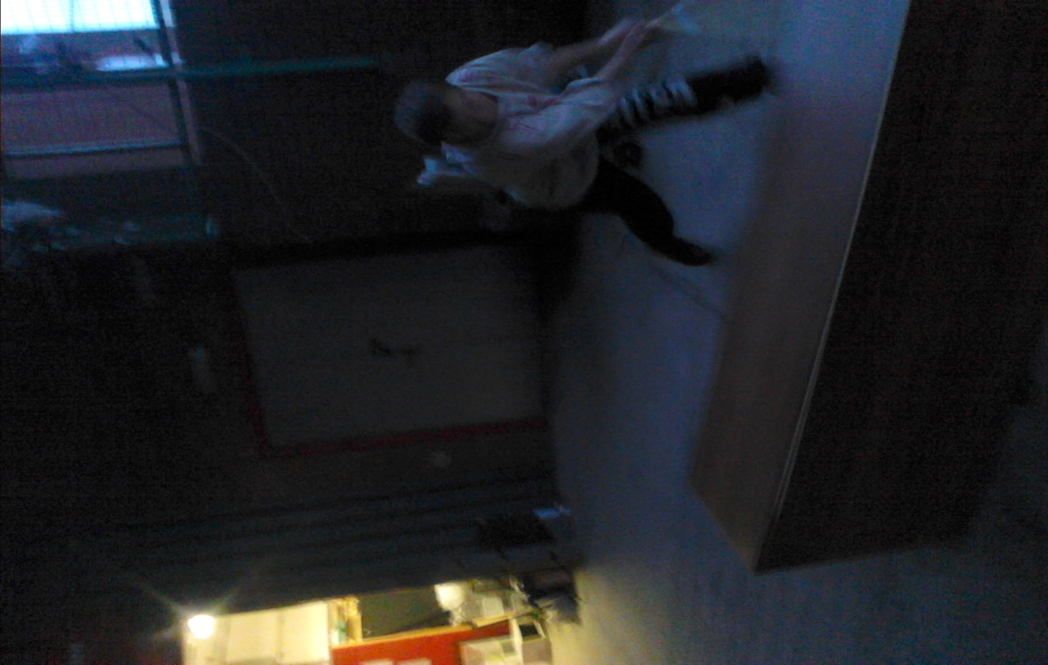
„Utylizacja” wadliwych dóbr

Slide 10
Segregacja „dokumentów”

Slide 11
Poszukiwanie wolnych miejsc magazynowych

Slide 12
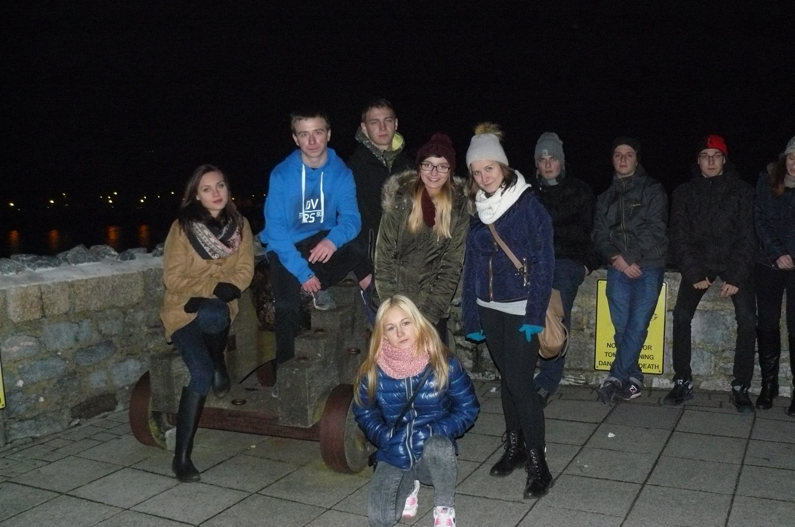
Mała odskocznia od codzienności ☺

Slide 13
Wracamy do pracy

Slide 14
Integracja międzynarodowa

Slide 15
„Selfie” przed pracą musi być

Slide 16
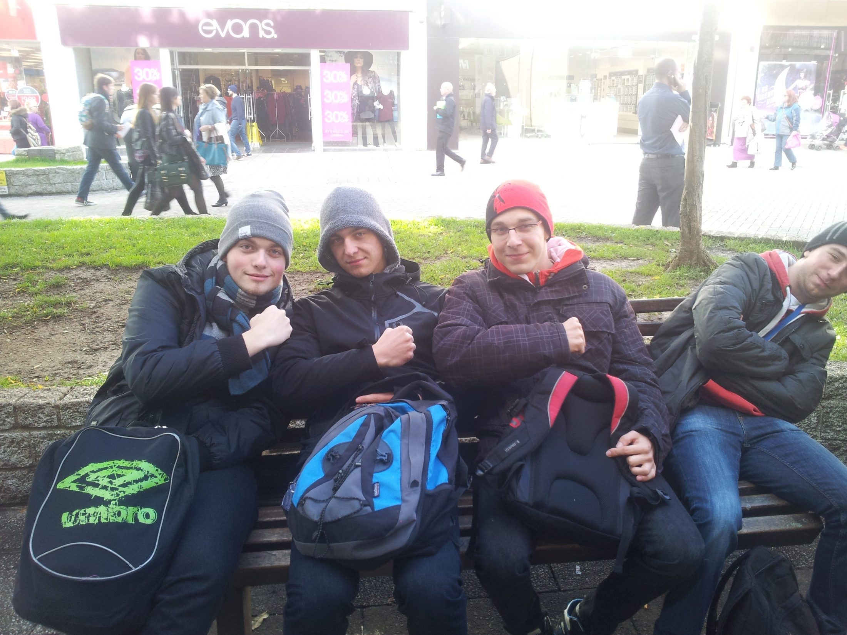
Dziewczyny kupują, a My siedzimy ☺

Slide 17
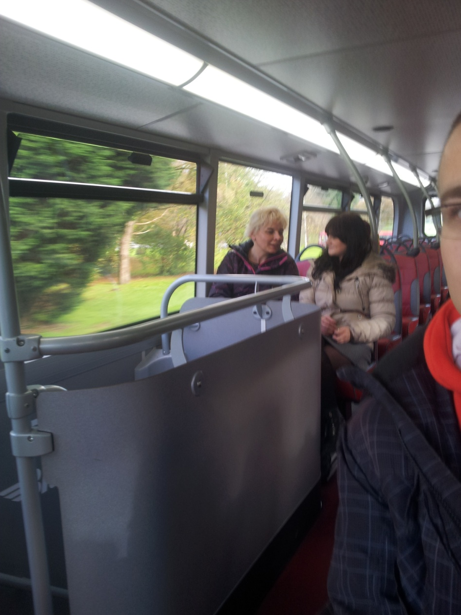
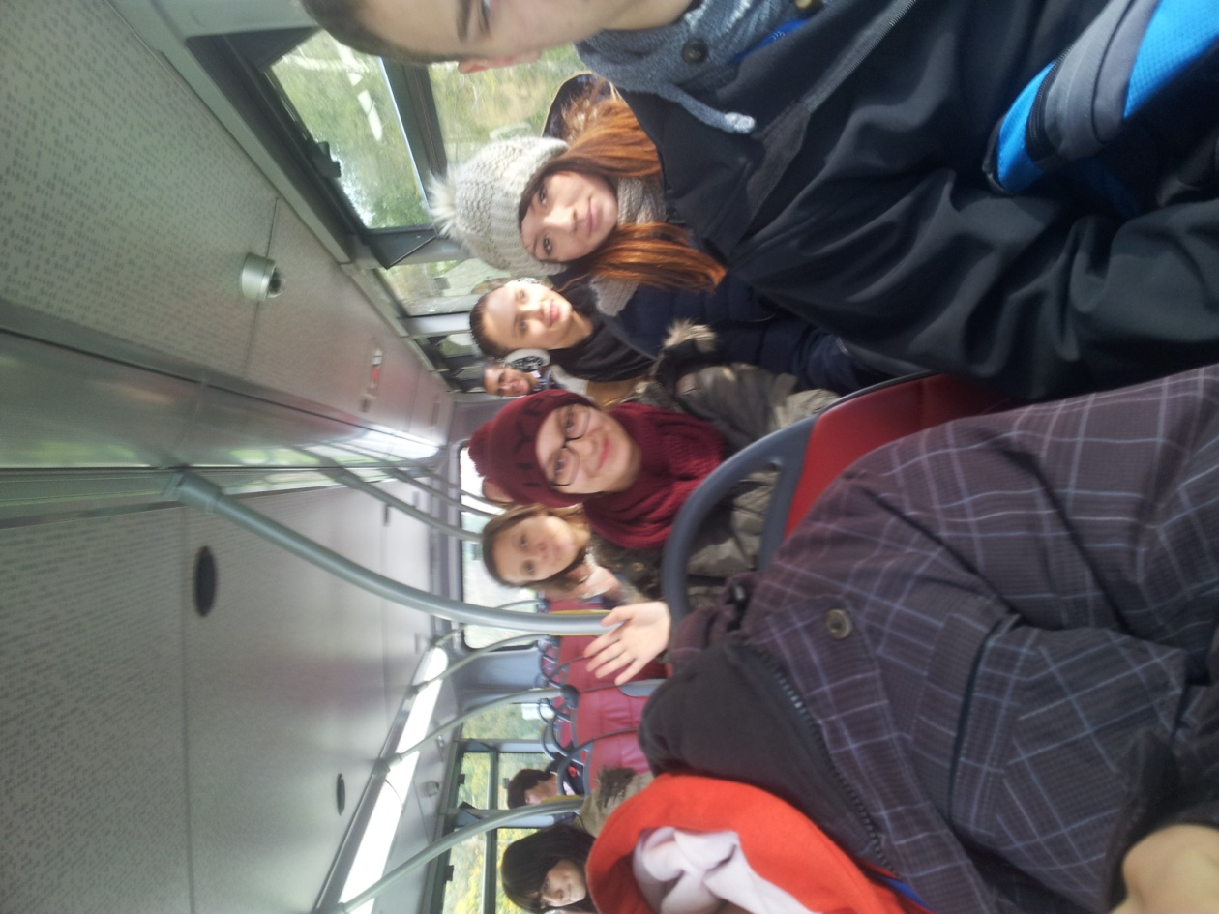
Jechaliśmy również typowym Angielskim autobusem ☺

Slide 18
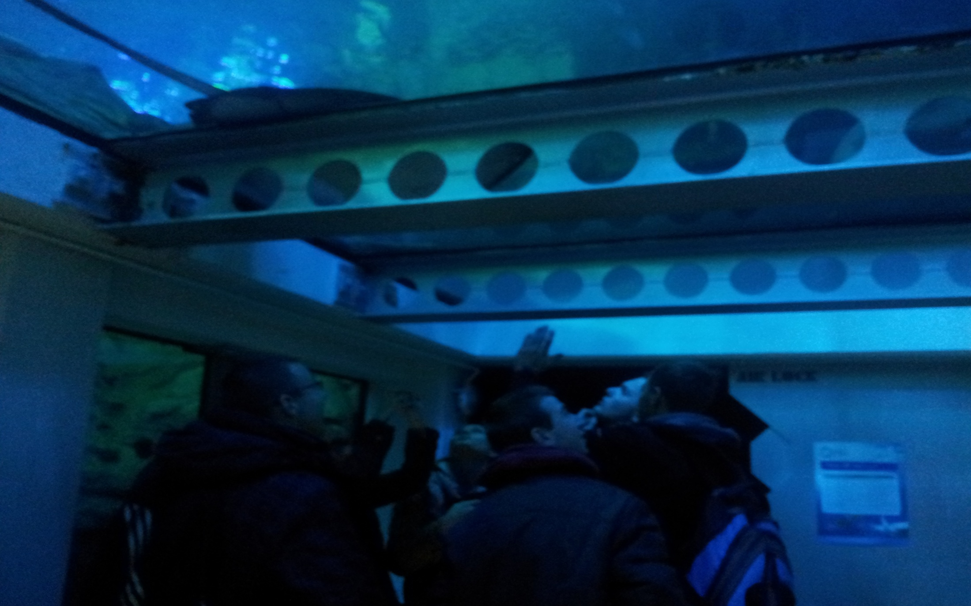
Jedni pływają z rekinami a My…

Slide 19
Nasi nowi brytyjscy przyjaciele ☺

Slide 20
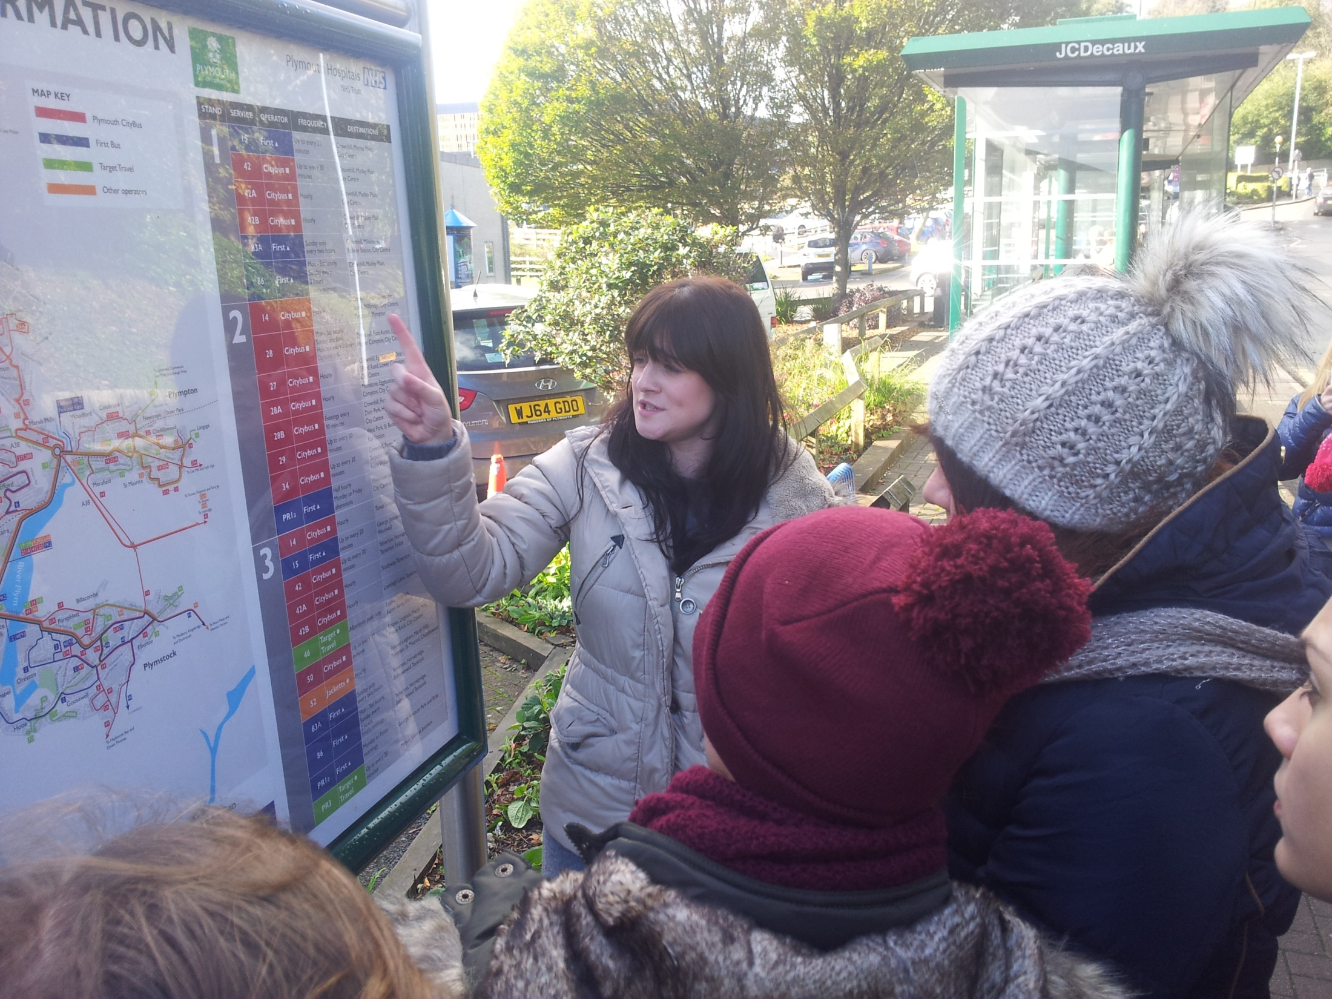
Zwiedzanie Plymouth

Slide 21
Oficjalnie skończyliśmy ☺

Slide 22
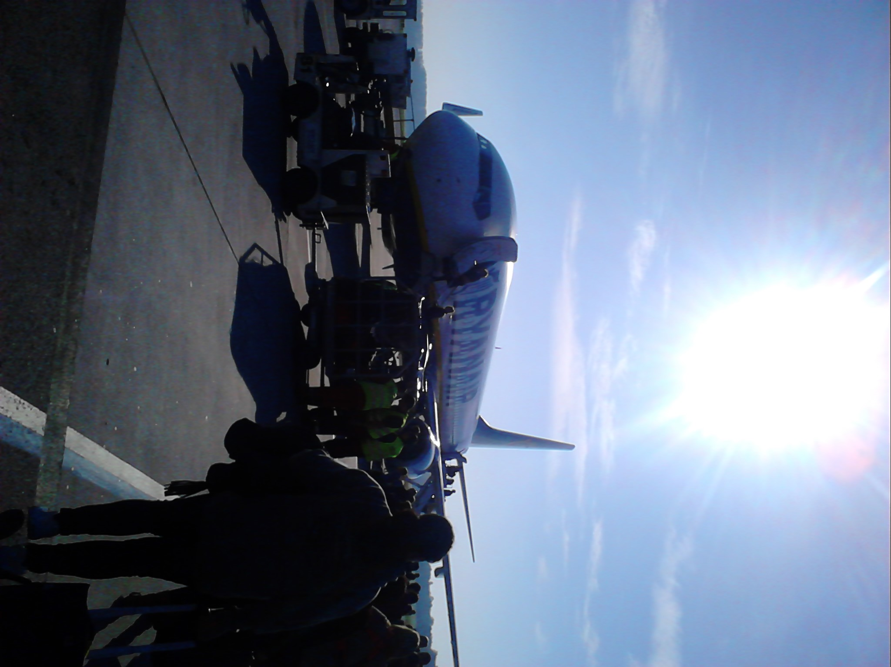
Aż nadszedł ten czas ☹

Slide 23
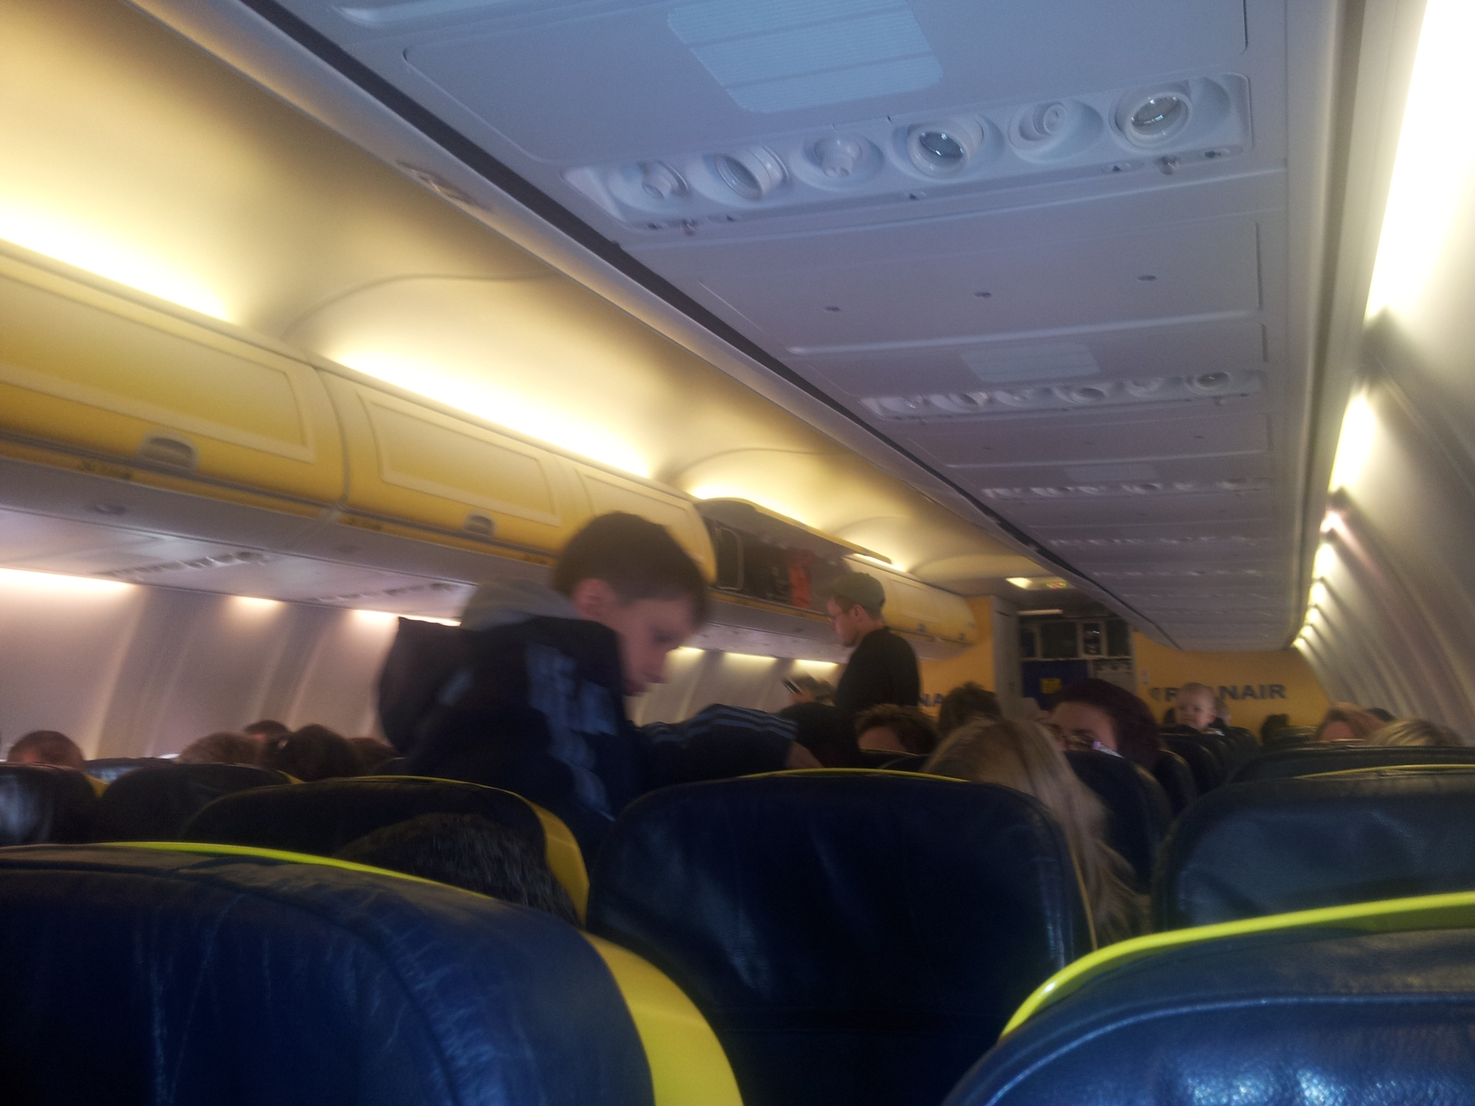
Wytrzymać 2 godziny i będzie OK. ☺

Slide 24
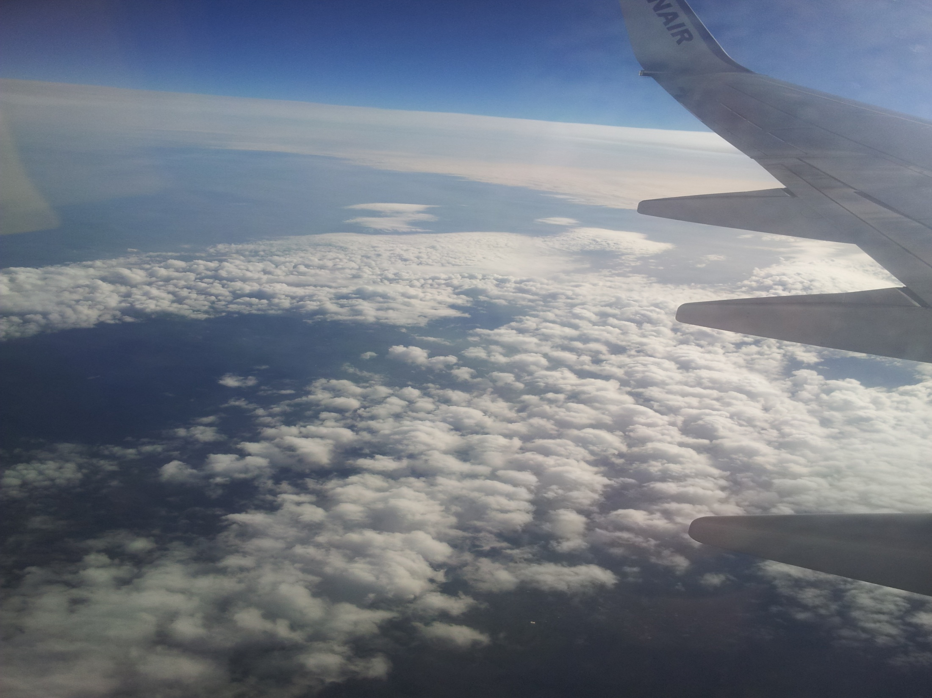
Piękne chmury ☺

Slide 25
GRUPA II ZSE
PLYMOUTH – 2.11.2014 – 15.11.2014
Projekt współfinansowany przez Unię Europejską w ramach środków
Europejskiego Funduszu Społecznego

